Slide 1

KHỞI ĐỘNG

Slide 2



Trò Chơi Kéo Co

Slide 3
Cách chơi
Các em học sinh sẽ trả lời câu hỏi để giúp đội mình kéo thắng đội bạn. Mỗi câu trả lời đúng trong thời gian quy định sẽ giúp đội mình thắng 1 hiệp.
Trường hợp cả hai đội không trả lời đúng sẽ coi như hòa. Hiệp đó không tính vào số hiệp thắng.
Kết thúc trò chơi đội nào có số hiệp thắng nhiều hơn (tương đương với trả lời đúng nhiều câu hỏi hơn) sẽ là đội chiến thắng.

Slide 4


Câu Hỏi
15
Đâu là bộ phận của cơ quan bài tiết nước tiểu?
14
13
12
11
10
9
8
7
6
5
4
3
2
1
0
A. Thận
C.Mắt
B. Mũi
D. Dạ dày

Slide 5
Câu Hỏi
15
Chức năng của thận là gì?
14
13
12
11
10
9
8
7
6
5
4
3
2
1
0
A. Lọc máu
C. Loại bỏ chất thải
B. Cả A và C
D.Chứa nước tiểu

Slide 6
Câu Hỏi
15
Nước tiểu được thải ra ngoài bằng cách nào?
14
13
12
11
10
9
8
7
6
5
4
3
2
1
0
A. Ống đái -> Thận -> Bóng đái
C. Thận -> Bóng đái -> Ống đái
B. Bóng đái -> Thận -> Ống đái
D. Thận -> Ống đái -> Bóng đái

Slide 7
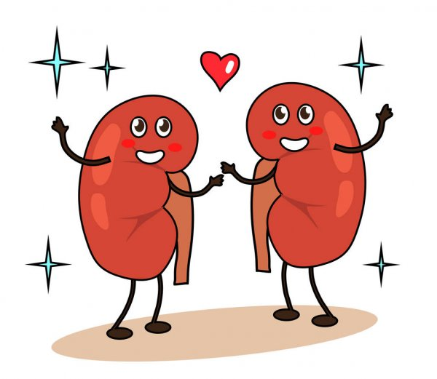
BÀI 25
BÀI 25
TÌM HIỂU CƠ QUAN
BÀI TIẾT NƯỚC TIỂU (Tiết 2)

Slide 8
Tiết 2

Slide 9

Yêu cầu cần đạt
- Nhận biết được chức năng từng bộ phận của cơ quan bài tiết nước tiểu.
Kể tên được một số bệnh liên quan đến cơ quan bài tiết nước tiểu.
Dự đoán được điều gì sẽ xảy ra với cơ thể mỗi người khi cơ quan bài tiết nước tiểu không hoạt động.
Đưa ra được ví dụ cho thấy sự cần thiết của cơ quan bài tiết nước tiểu.

Slide 10
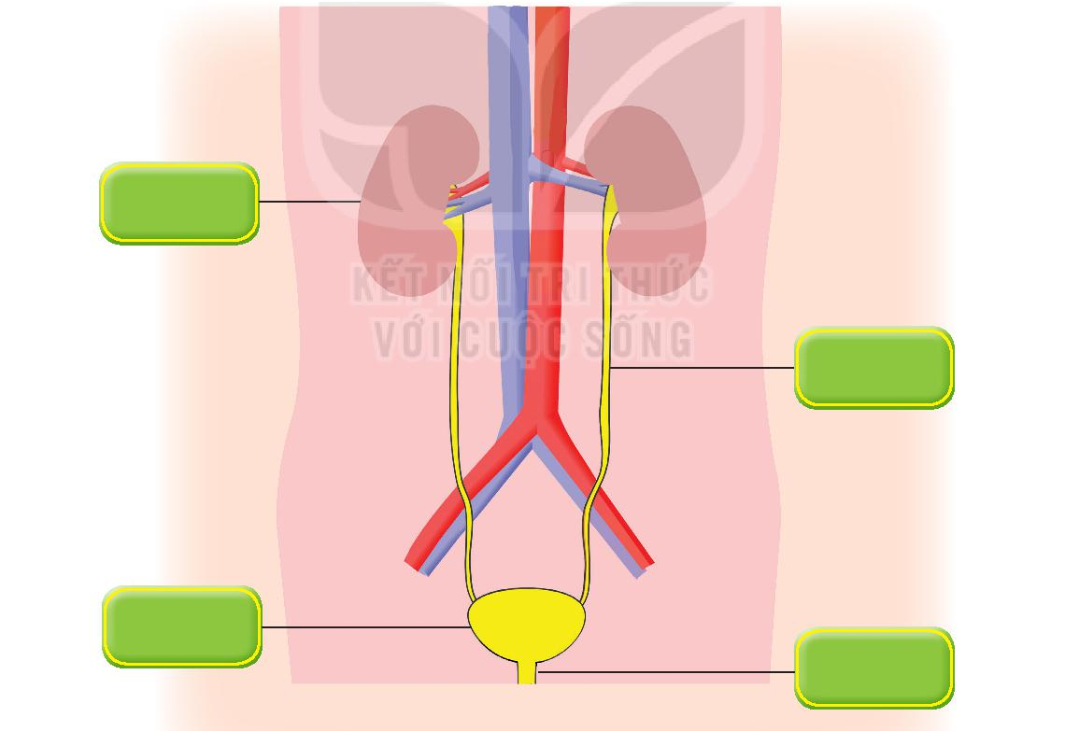
Sắp xếp thẻ chữ vào hình sau cho phù hợp.
Chứa nước tiểu
Lọc máu tạo thành nước tiểu
Chức năng của các cơ quan bài tiết nước tiểu
Thải nước tiểu ra ngoài
Dẫn nước tiểu xuống bóng đái

Slide 11
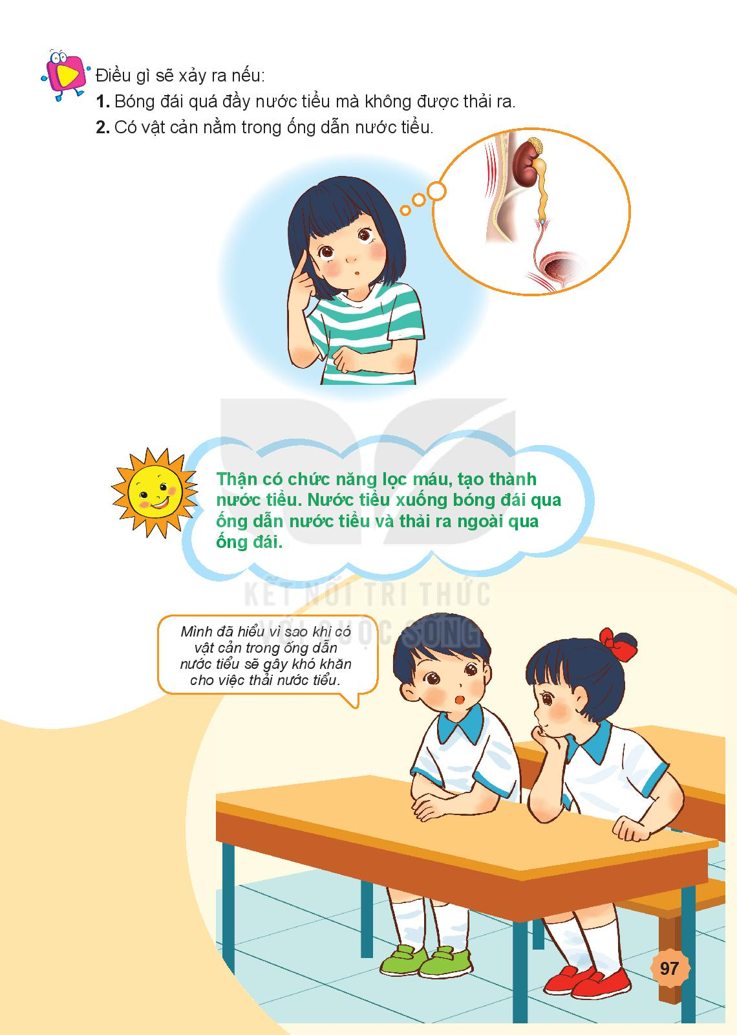
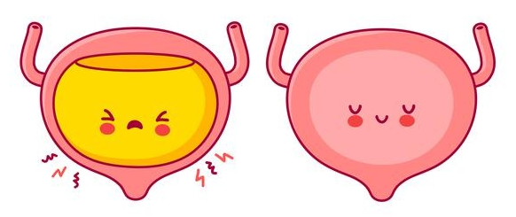
Thảo luận nhóm 2:
Điều gì xảy ra nếu:
Bóng đái quá đầy nước tiểu mà không được thải ra.
Có vật cản nằm trong ống dẫn nước tiểu.
Vỡ bóng đái
Nước tiểu không xuống được bóng đái

Slide 12
Mình đã hiểu vì sao khi có vật cản trong ống dẫn nước tiểu sẽ gây khó khăn cho việc thải nước tiểu
Ghi nhớ
Thận có chức năng lọc máu, tạo thành nước tiểu. Nước tiểu xuống bóng đái qua ống dẫn nước tiểu và thải ra ngoài qua ống đái.

Slide 13
Yêu cầu cần đạt
- Nhận biết được chức năng từng bộ phận của cơ quan bài tiết nước tiểu.
Kể tên được một số bệnh liên quan đến cơ quan bài tiết nước tiểu.
Dự đoán được điều gì sẽ xảy ra với cơ thể mỗi người khi cơ quan bài tiết nước tiểu không hoạt động.
Đưa ra được ví dụ cho thấy sự cần thiết của cơ quan bài tiết nước tiểu.

Slide 14


